Slide 1
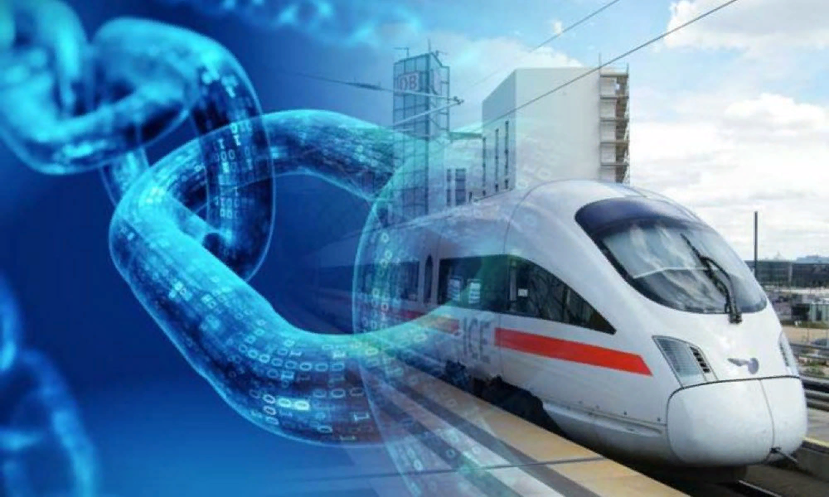
Телеграфная связь
Передача данных на железнодорожном транспорте

Slide 2
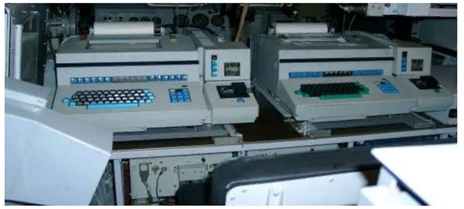
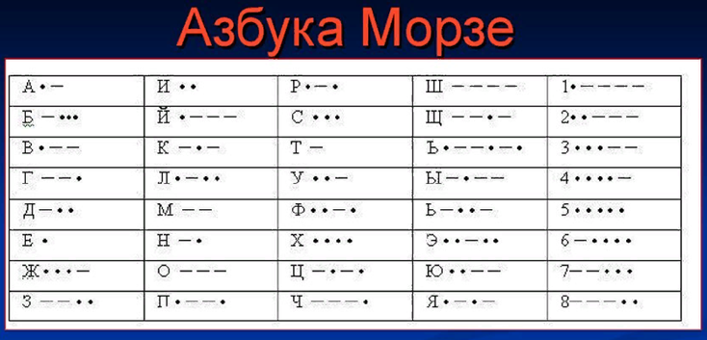
Телеграфная связь
Передача данных на железнодорожном транспорте
Курс лекций Глава 26,27 стр. 173-176
Назначение и принцип организации телеграфной связи.
Принцип работы телеграфных аппаратов, их типы.
Назначение и организация передачи данных на железнодорожном транспорте. (слайд 26)
Аппаратура, каналы передачи, структурные схемы передачи данных.
Сети передачи данных для железных дорог (СПД).

Slide 3
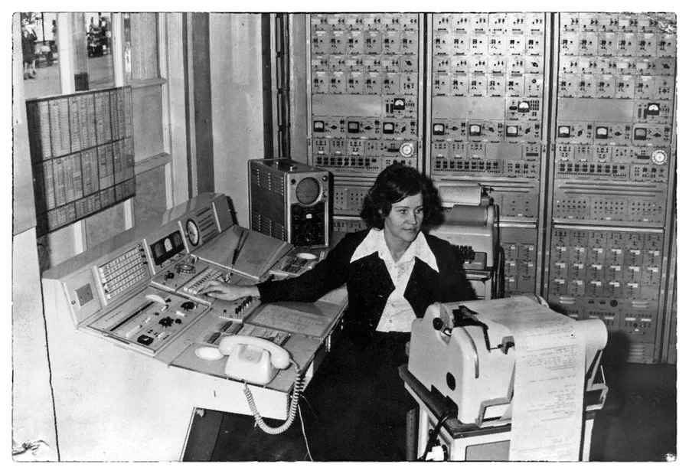
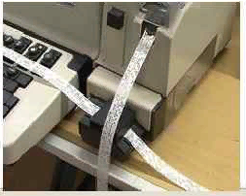
Телеграфная связь
Телеграфная связь на железнодорожном транспорте служит для передачи документальных сообщений от источника к получателю. Передача и прием сообщений осуществляются с помощью буквопечатающих телеграфных аппаратов (телетайпов), имеющих клавиатуру, аналогичную клавиатуре пишущей машинки.

Slide 4
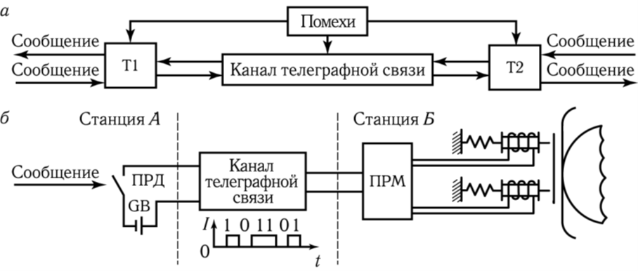
Телеграфная связь
В телеграфных сообщениях передаются сведения о работе подразделений железных дорог. Сообщения состоят из знаков — букв, цифр, символов и знаков препинания. Для передачи сообщения из одного пункта в другой телеграфные аппараты Т соединяются между собой каналом телеграфной связи. При этом сообщение для передачи по каналу преобразуется в электрические сигналы.

Slide 5
Телеграфная связь
Принцип работы телеграфных буквопечатающих аппаратов. По этой схеме передача сообщений осуществляется от станции А к станции Б. На станции А передаваемое сообщение с помощью передатчика ПРД преобразуется в электрические сигналы. Эти сигналы представляют собой токовые (1) и бестоковые (0) импульсы. На станции Б эти сигналы принимаются приемником ПРМ, который связан с печатающим устройством.

Slide 6
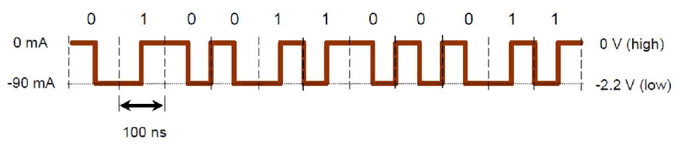
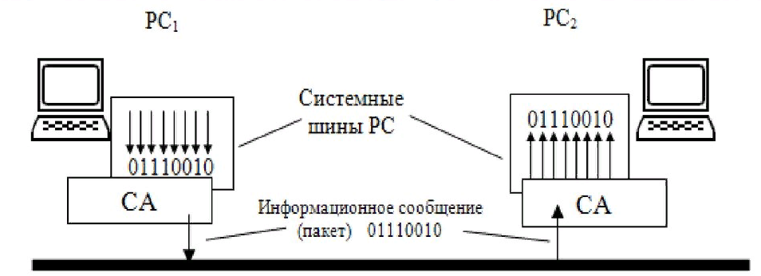
Телеграфная связь
В телеграфной связи комбинации сигналов электрического тока, с помощью которых в условном виде передаются все буквы, цифры и знаки, называются телеграфным кодом; процесс замены знаков передаваемого сообщения соответствующими комбинациями токовых (1) и бестоковых (0) сигналов — кодированием, а процесс обратного преобразования — декодированием.

Slide 7
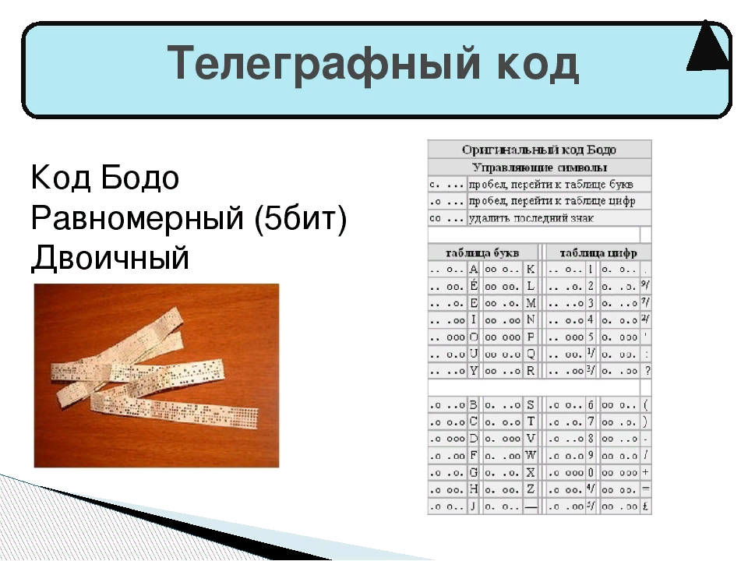
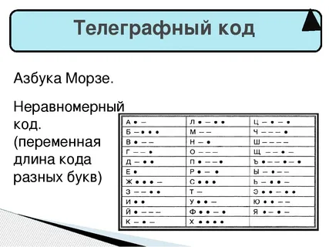
Телеграфная связь
Телеграфный код состоит из кодовых комбинаций, которые в свою очередь состоят из элементов (элементарных сигналов). Количество элементарных сигналов для передачи знаков сообщения может быть различным или одинаковым. Если кодовые комбинации всех знаков состоят из одинакового количества элементов, то такой код называется равномерным, а если из неодинакового количества элементов — неравномерным.

Slide 8
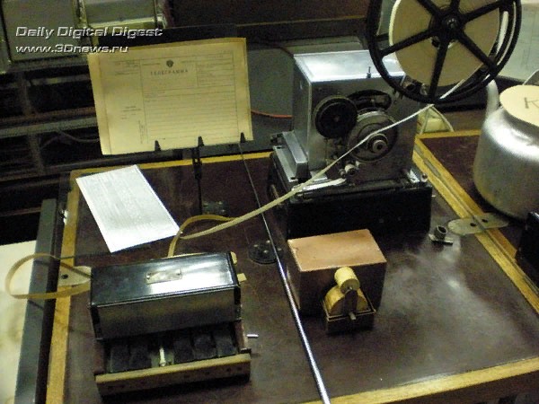
Телеграфная связь
Рабочее место телеграфиста на аппарате Бодо-дуплекс. Для печати на пяти клавишах используются - два пальца левой руке и три правой, комбинации надо нажимать одновременно и быстро.
Примером равномерного кода является код Бодо. Равномерный телеграфный код был изобретен французом Жаном Морисом Бодо в конце 19 века. В нем использовалось всего два вида отличающихся друг от друга электрических сигнала. В коде Бодо длина кодов всех символов алфавита одинакова и равна 5, в этом случае не возникает проблемы отделения букв друг от друга.
Код Бодо - это первый в истории техники способ двоичного кодирования информации. Благодаря идее Бодо удалось автоматизировать процесс передачи и печати букв. Был создан клавишный телеграфный аппарат. Нажатие клавиши с определенной буквой вырабатывает соответствующий пятиимпульсный сигнал, который передается по линии связи. Принимающий аппарат под воздействием этого сигнала печатает туже букву на бумажной ленте.

Slide 9
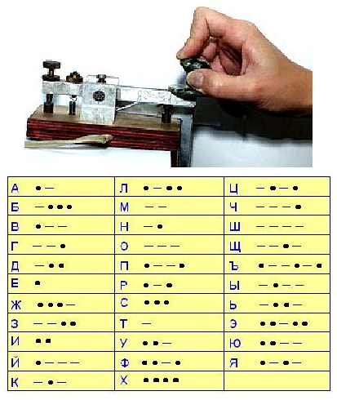
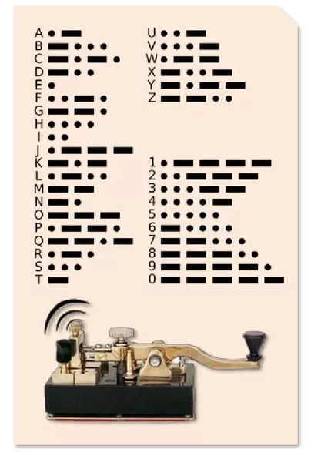
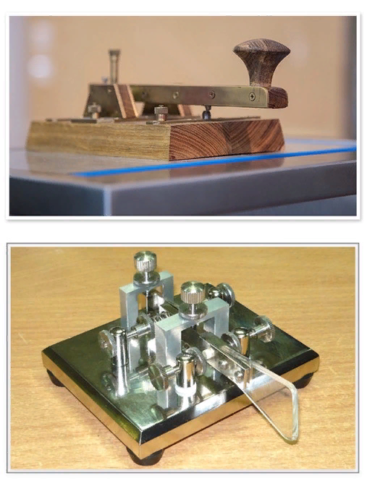
Телеграфная связь
Примером неравномерного кода является код Морзе. В коде Морзе знаки сообщений передаются с помощью кодовых комбинаций, состоящих из различного числа сигналов различной длительности троичным кодом (точка, тире, пауза). Код Морзе имеет следующие существенные недостатки: большое число элементарных сигналов для передачи кодовой комбинации одного знака; сложность построения буквопечатающих приемников, вследствие чего принятые сообщения регистрируются в виде точек и тире, т. е. в виде, непригодном для непосредственного вручения адресату. По этим причинам код Морзе находит ограниченное применение в телеграфной связи.

Slide 10
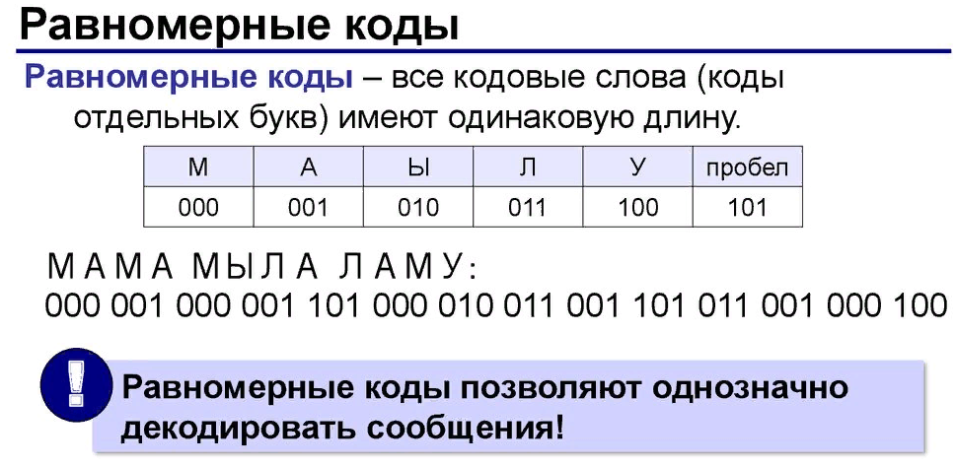
Телеграфная связь
Работа всех современных буквопечатающих телеграфных аппаратов построена на равномерных кодах. В этих кодах каждая кодовая комбинация содержит равное число элементарных сигналов 1 или 0 одинаковой длительности.

Slide 11
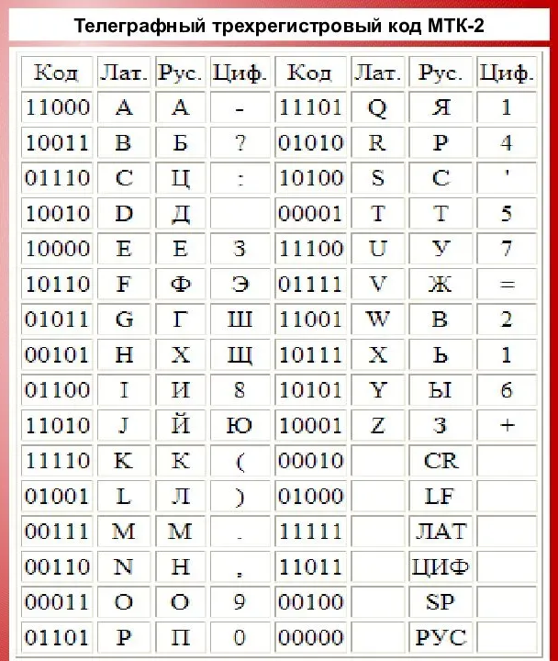
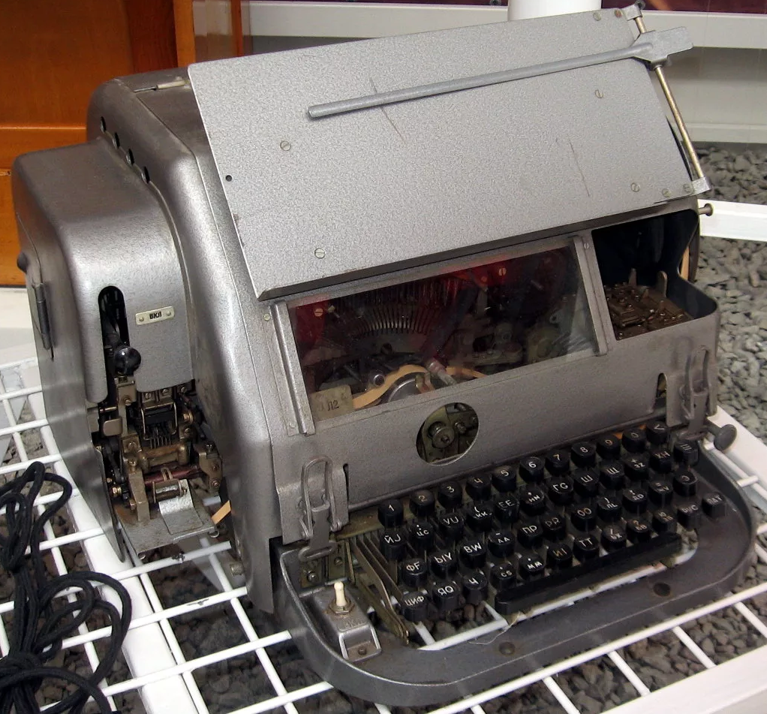
Телеграфная связь
Наиболее распространен в телеграфной связи пятиэлементный равномерный код, получивший название международного телеграфного кода №2 (МТК-2). В коде МТК-2 используются элементарные сигналы двух видов: 1 и 0, вследствие чего этот код называется также двоичным или бинарным. При передаче сообщений на современных стартстопных буквопечатающих аппаратах к комбинациям кода МТК-2 добавляются стартовый и стоповый коррекционные сигналы.

Slide 12
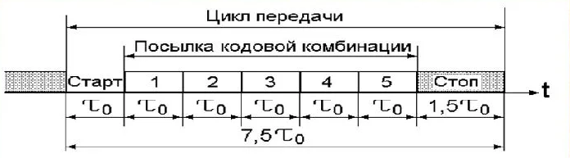
Телеграфная связь
Последовательность элементов телеграфного сигнала
Стартовый сигнал необходим для пуска в ход приемника аппарата, он передается перед сигналами каждой кодовой комбинации. После передачи кодовой комбинации знака с передатчика передающего аппарата передается стоповый сигнал, устанавливающий приемник приемного аппарата в исходное положение. Стоповый сигнал по длительности отличается от других сигналов, он равен полуторной длительности элементарного сигнала.
Поэтому метод телеграфирования называется стартстопный. Для запуска и остановки распределителя при стартстопном методе по линии кроме информационных посылок необходимо передавать еще две служебные посылки — стартовую и стоповую.

Slide 13
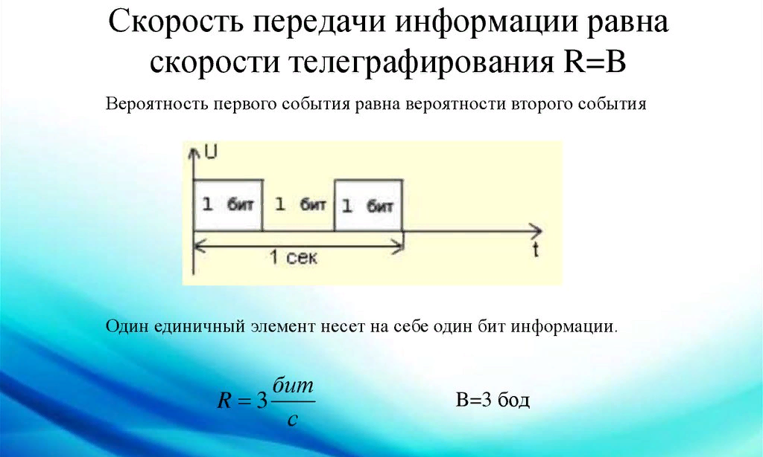
Телеграфная связь
Каждое сообщение в телеграфной связи передается с определенной скоростью. Скорость телеграфирования измеряется количеством элементарных сигналов (1 и 0), передаваемых в одну секунду. Единицей скорости телеграфирования является Бод. Скорость 1 Бода — это передача одного элементарного сигнала в секунду.

Slide 14
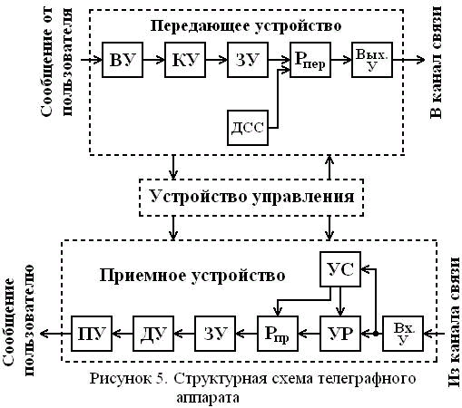

Телеграфная связь
V = n N / 60
Скорость телеграфирования V = nN/60, где n — число элементарных сигналов, необходимых для передачи одного знака; N — число знаков, передаваемых телеграфным аппаратом в минуту; 60 — число секунд в минуте. Большинство современных стартстопных телеграфных аппаратов имеет скорость передачи 50...100 Бод.

Slide 15
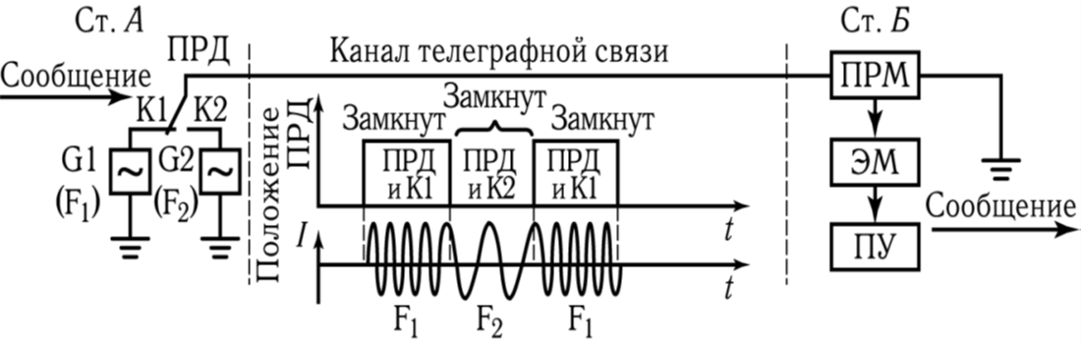
Телеграфная связь
Большинство телеграфных связей на железных дорогах нашей страны работает по каналам связи, организованным с помощью аппаратуры частотного телеграфирования.
С помощью передатчика ПРД на передающей станции А к линии поочередно подключаются генераторы переменного тока G1 и G2 с частотами соответственно F1 и F2. На приемной станции Б сигналы переменного тока преобразуются в приемнике ПРМ в однополюсные сигналы постоянного тока, поступающие в электромагниты ЭМ, которые управляют печатающим устройством ПУ.

Slide 16
Телеграфная связь
Для одновременной передачи по одному каналу связи нескольких сообщений к нему подключаются несколько передатчиков ПРД, имеющих генераторы с разными частотами. При этом в качестве канала связи используется телефонный канал тональной частоты (спектр частот от 0,3 до 3,4 кГц), в котором с помощью фильтров выделяются несколько телеграфных каналов, т.е. используется принцип частотного разделения.

Slide 17
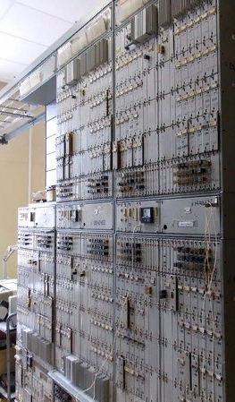
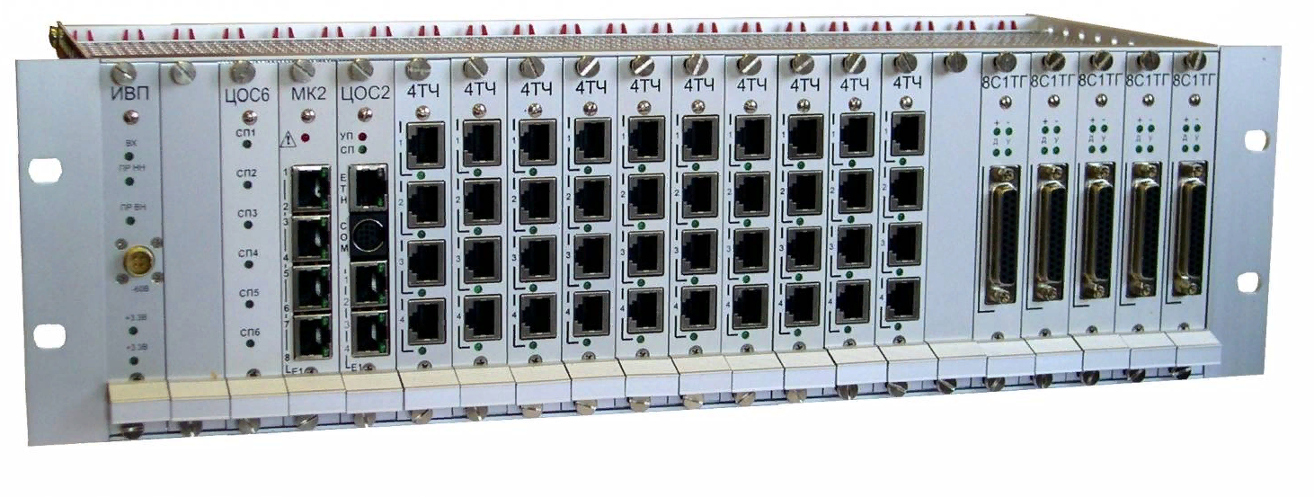
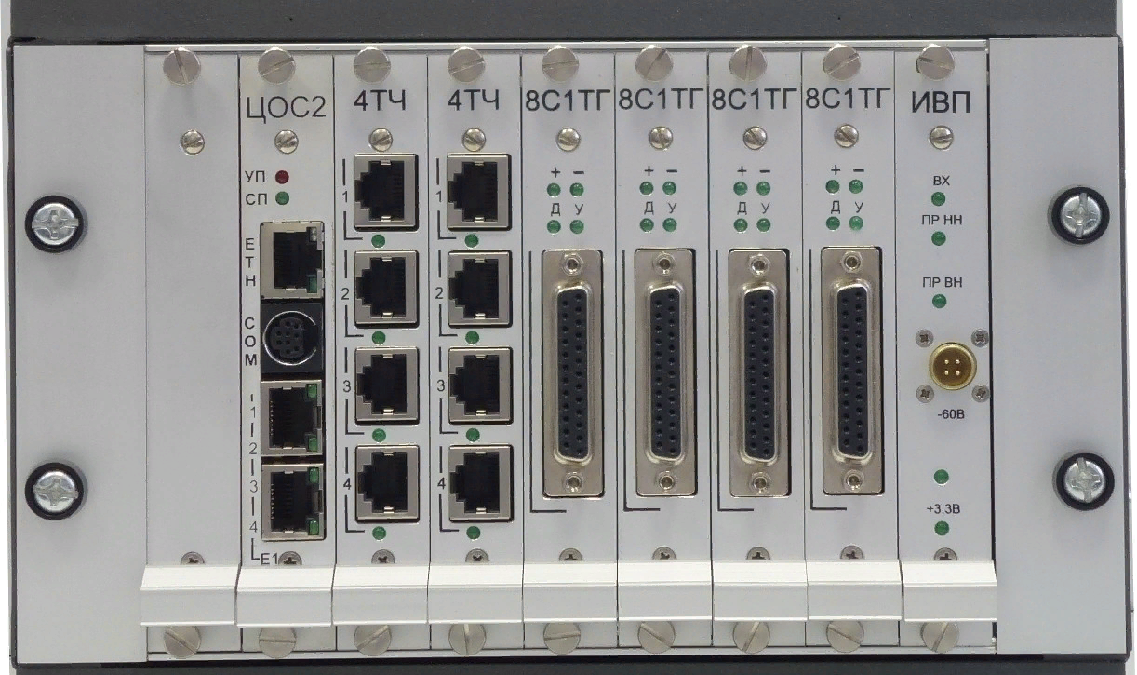
Телеграфная связь
Число таких каналов зависит от типа телеграфной каналообразующей аппаратуры и может достигать 24. Эта аппаратура носит название аппаратуры тонального телеграфирования (ТТ). Дальность действия связи по таким каналам практически не ограничена, так как при телеграфировании переменным током легко решается вопрос увеличения дальности усилением сигналов переменного тока.

Slide 18
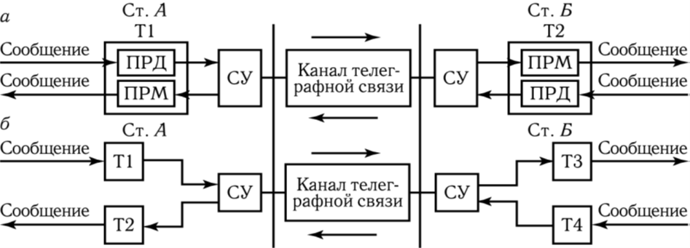
Телеграфная связь
Двусторонний способ телеграфирования
Сообщения по каналу телеграфной связи могут передаваться двумя способами: одно- или двусторонним.
Более эффективным является двусторонний способ телеграфирования. При таком способе каждая станция осуществляет одновременно прием и передачу сообщений. Для включения телеграфных аппаратов по такому способу телеграфирования применяют специальные согласующие устройства СУ, включаемые между аппаратом и каналом связи.

Slide 19
Телеграфная связь
Двусторонний способ телеграфирования
рис. А
рис. Б
На рис. А показана схема телеграфирования с использованием на каждой станции по одному аппарату. При такой схеме передающая часть ПРД в аппарате используется для передачи сообщений, а приемная ПРМ — для приема. При этом телеграфист не видит контроля своей передачи, что является существенным недостатком такого способа телеграфирования. Схема, приведенная на рис. Б, свободна от указанного недостатка, так как на каждой станции установлено по два аппарата: один для передачи, другой для приема.

Slide 20
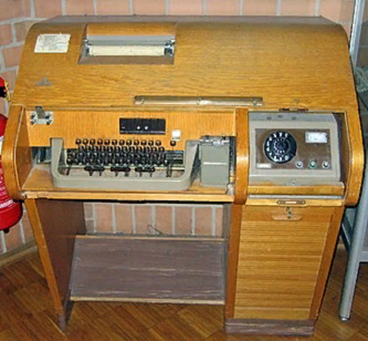
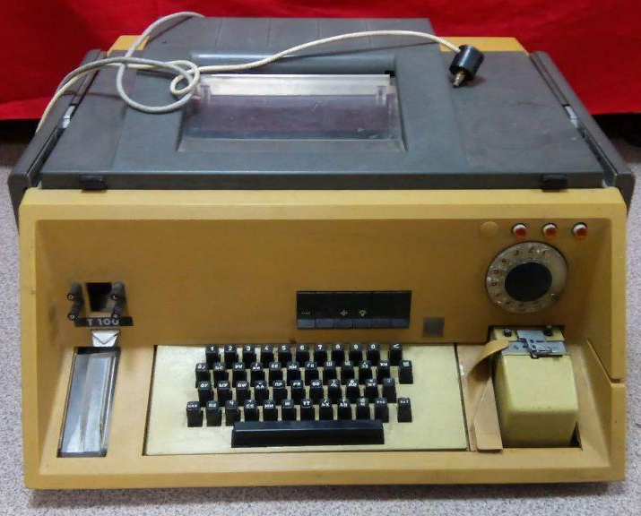
Телеграфная связь
Телеграфные аппараты. Автоматическая телеграфная связь.
Широкое распространение на железнодорожном транспорте получили телеграфные аппараты равномерного кода МТК-2. Сообщение, принимаемое этими аппаратами, печатается в виде буквенноцифрового текста на ленте или рулоне бумаги. По этому признаку буквопечатающие аппараты делятся на ленточные и рулонные. По конструкции буквопечатающие аппараты делятся на электромеханические и электронно-механические. В электронно-механических аппаратах основные узлы построены на электронных схемах с широким применением транзисторов и интегральных микросхем.

Slide 21
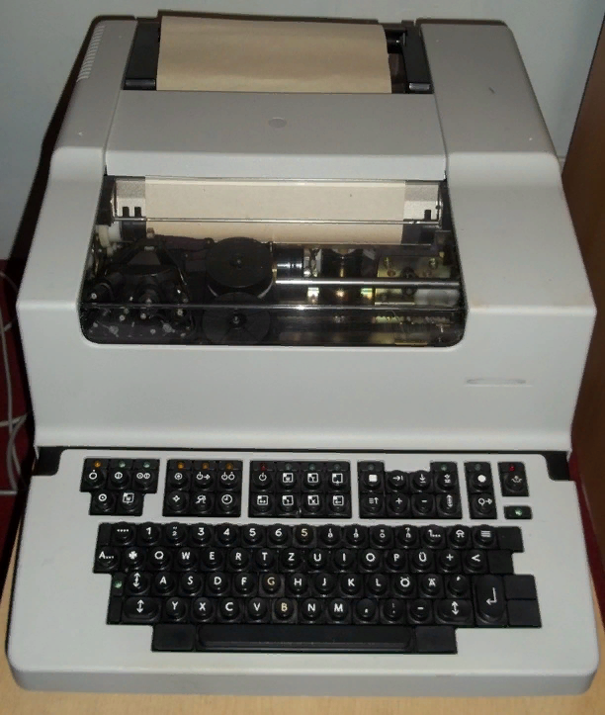
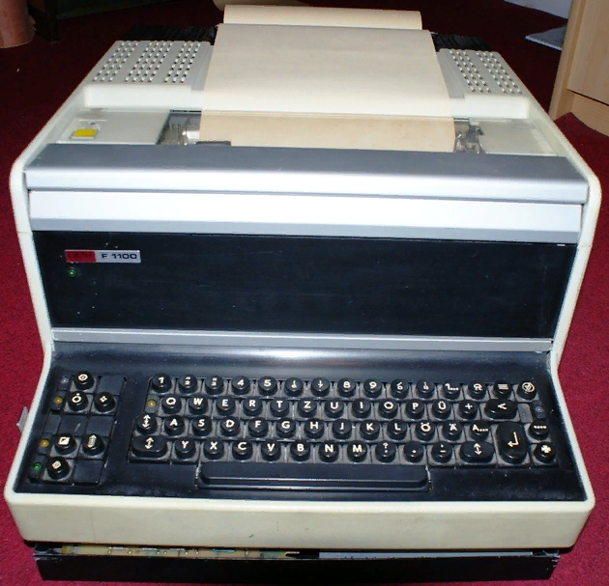
Телеграфная связь
Телеграфные аппараты. Автоматическая телеграфная связь.
Как электромеханические, так и электронно-механические аппараты выпускаются автоматизированными и неавтоматизированными. Автоматизированные имеют в своем составе автоматический передатчик сообщений — трансмиттер и приемник сообщений на перфорированную ленту — реперфоратор. С этой ленты принятое сообщение можно передавать с трансмиттера в канал связи или вводить в память ЭВМ. С начала 1980-х годов на транспорте широко внедрялись электронно-механические рулонные аппараты РТА-80 и F-1100, F-2000. Все эти аппараты в большинстве случаев являются полностью автоматизированными и рассчитаны на две скорости передачи: 50 и 100 Бод.

Slide 22
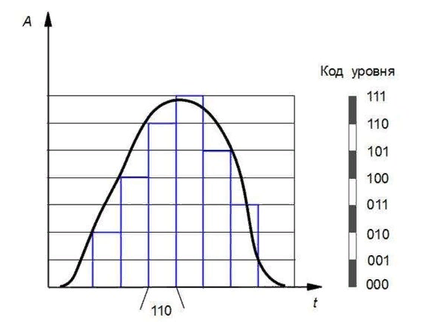
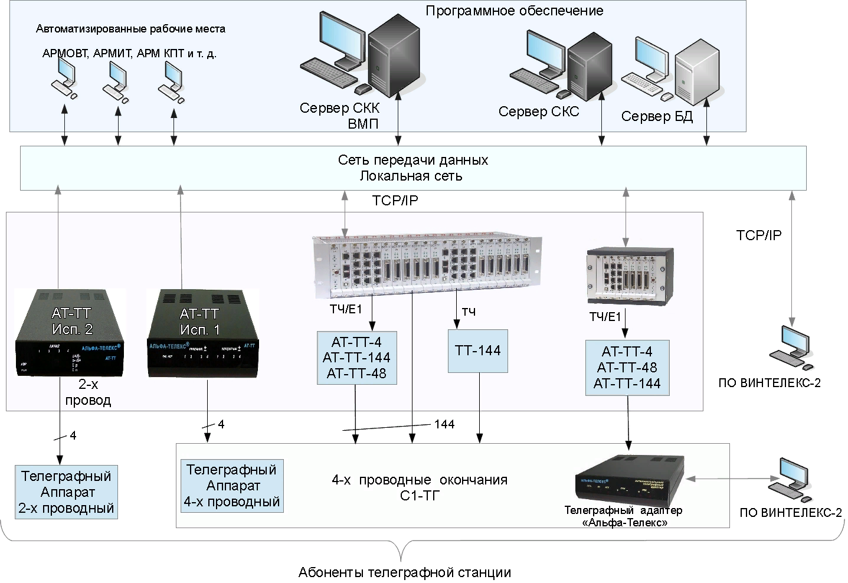
Телеграфная связь
Телеграфные аппараты. Автоматическая телеграфная связь.
Импульсно-кодовая модуляция широко
используется в
IP-телеграфии
В настоящее время разрабатываются предложения по интеграции документальной телеграфной связи в цифровую мультисервисную сеть России. Разрабатывается программно-технический комплекс почтово-телеграфной связи, коммуникационные серверы и автономные телеграфные и СОМ-принтеры, базирующиеся на современной технологии IP-сетей передачи данных. Введено новое понятие для телеграфной сети связи России — IP-телеграфия. Терминалом такой сети является телеграфный принтер.

Slide 23
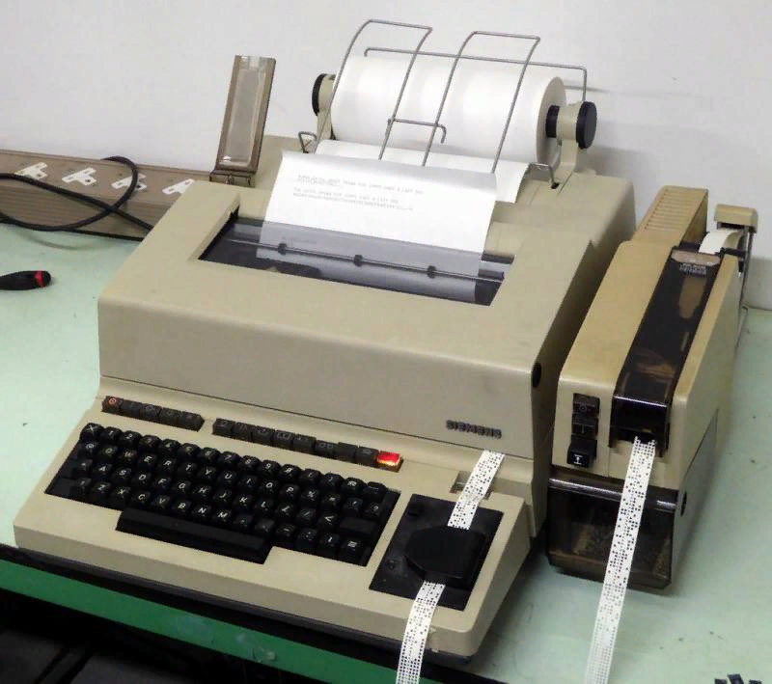
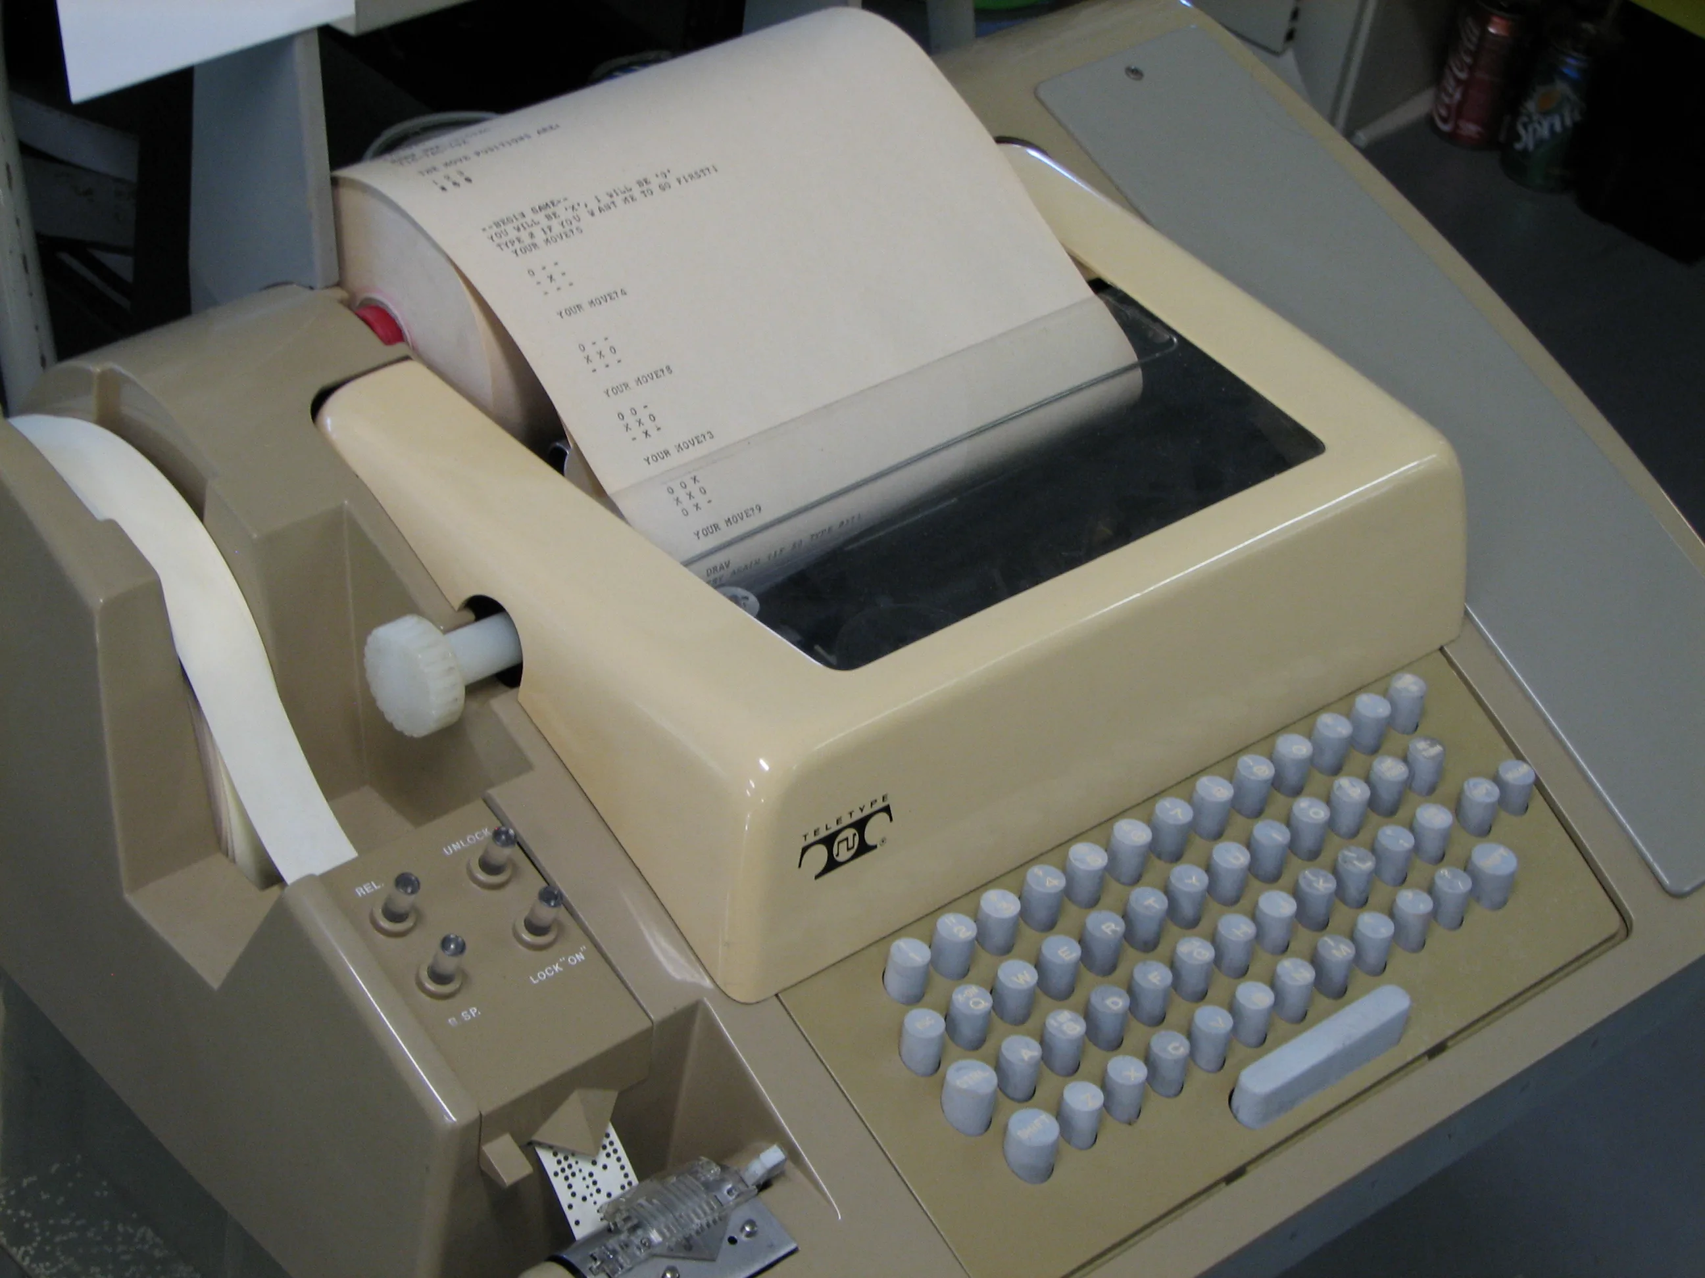
Телеграфная связь
Телеграфные аппараты. Автоматическая телеграфная связь.
Телеграфный принтер ТГА-1 предназначен для автономного приема и печати информации, получаемой с телеграфной линии. Может использоваться в локомотивных и вагонных депо, технических конторах связи, дистанциях сигнализации и связи. Является оптимальным решением при замене устаревших принтеров F-1213 зарубежного производства. Скорости телеграфирования 50, 75, 100, 200 Бод. Принтер обеспечивает автоматический прием и сохранение текста последней принятой телеграммы в оперативной памяти устройства, дает возможность печати любого числа копий телеграммы в фоновом режиме одновременно с приемом новой телеграммы.

Slide 24
Телеграфная связь
Телеграфные аппараты. Автоматическая телеграфная связь.
к АКТС
НОД2
Т
НОД1
АКТС
Т
АЛ
каналы
ТТ
АЛ
+
+
. . .
АЛ
каналы ТТ
каналы ТТ
АЛ
Т
Т
+
каналы ТТ
каналы ТТ
НОД3
Т
АЛ
к АКТС управлений
дорог и НОД
+
Т
Т
АЛ
. . .
. . .
Т
Управление дороги
Автоматическая телеграфная сеть построена с применением автоматических телеграфных коммутационных станций (АКТС), установленных в ОАО РЖД, а также при управлениях, отделениях дорог и на отдельных станциях и построены с использованием координатных и электронных систем. Основная задача, выполняемая АКТС, заключается в установлении временного, на период передачи телеграфных сообщений, соединения между двумя телеграфными аппаратами Т, установленными в различных оконечных пунктах (ОП) телеграфной сети. Такими пунктами могут быть станции, депо, станционные технологические центры, сортировочные горки, грузовые районы и т.д.

Slide 25
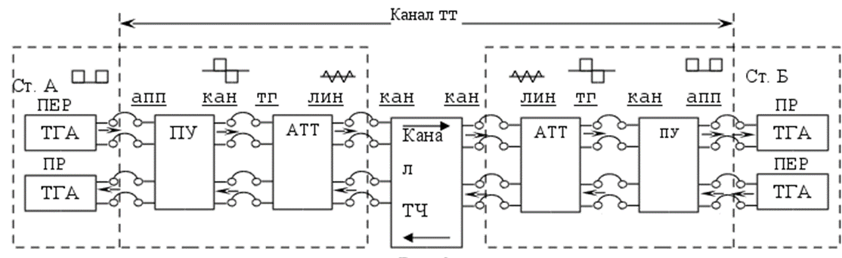
Телеграфная связь
Телеграфные аппараты. Автоматическая телеграфная связь.
При передаче сообщения по телеграфным каналам каждый абонент имеет свой номер, однозначно идентифицирующий его в телеграфной сети. В рамках новой цифровой сети, базирующейся на протоколе TCP/IP (протокол управления передачей/межсетевой протокол) таким номером является постоянный IP-адрес подключенного к сети устройства, например, компьютера телеграфного цеха отделения дороги.

Slide 26
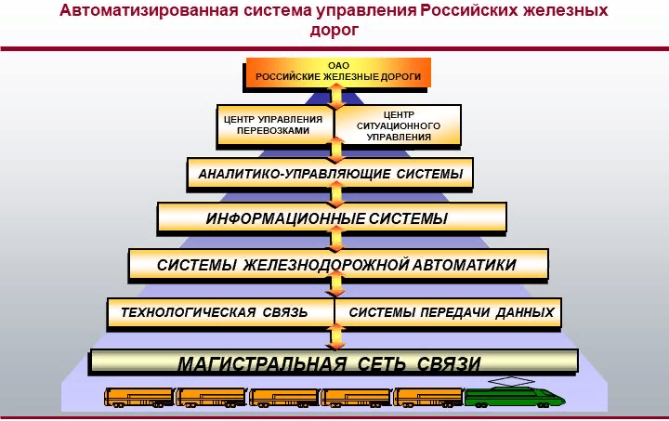
Передача данных на железнодорожном транспорте
В решении задач оперативного управления перевозками и регулирования движения поездов большую роль играет автоматизированная система управления железнодорожным транспортом (АСУЖТ).

Slide 27
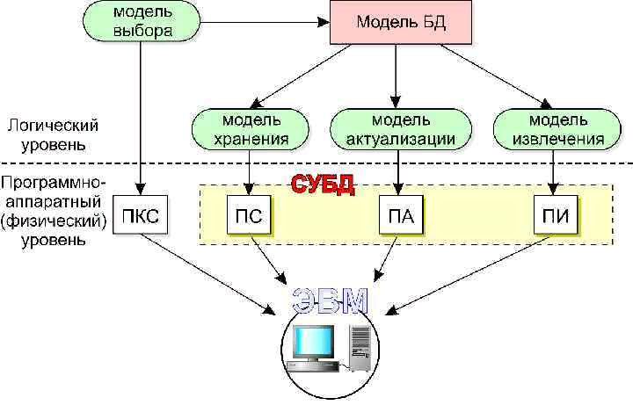
Передача данных на железнодорожном транспорте
На железнодорожном транспорте для получения информации, требующей обработки посредством ЭВМ (например, различных учетно-отчетных и статистических данных, необходимых для планирования, контроля, оценки эффективности работы дорог и оперативного управления перевозочным процессом) используются средства передачи данных.

Slide 28
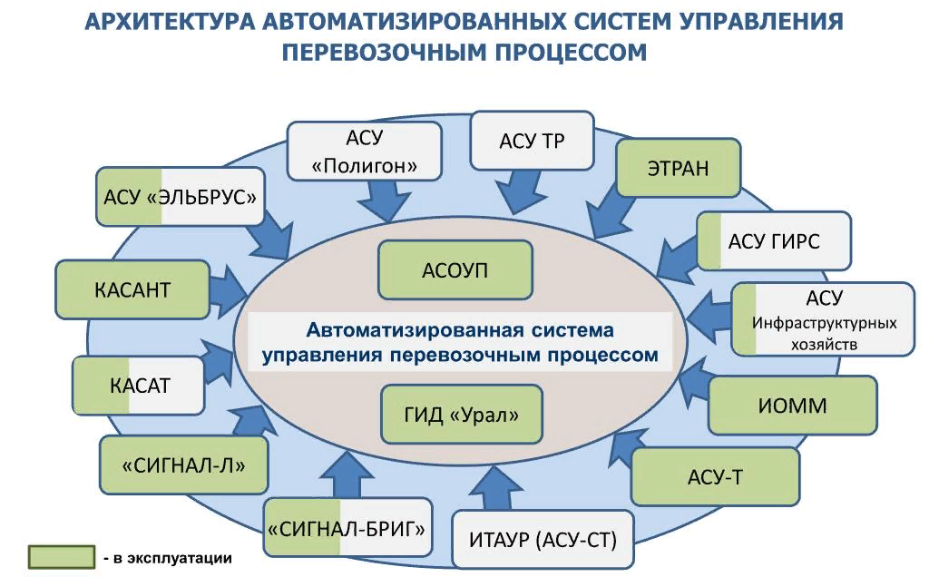
Передача данных на железнодорожном транспорте
Для нормального функционирования АСУЖТ необходимо обеспечить сбор, передачу и обработку огромного объема различных данных о работе всех подразделений железнодорожного транспорта. Под термином «данные» понимается информация, представленная в формализованном виде, предназначенная для обработки ее техническими средствами или уже обработанная ими.

Slide 29
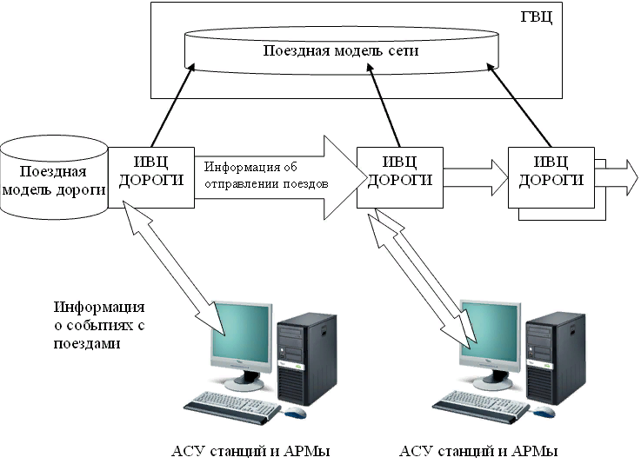
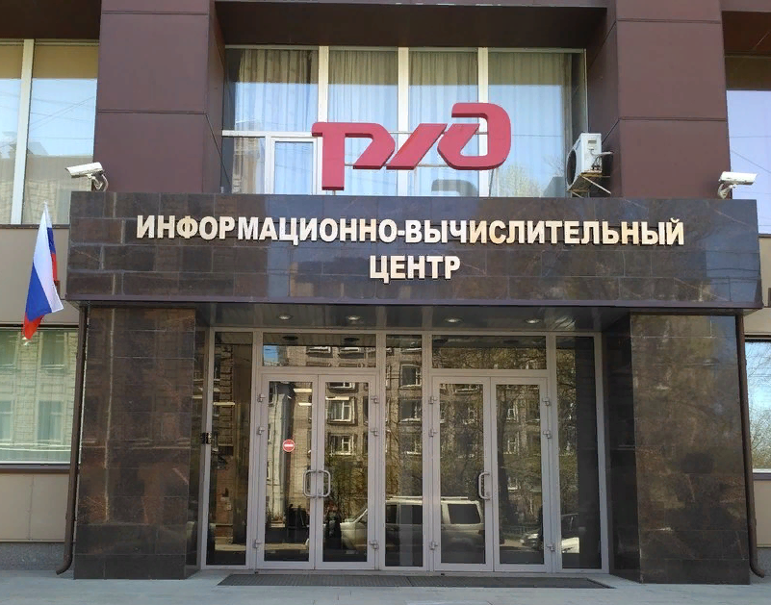
Передача данных на железнодорожном транспорте
Чтобы данные использовались эффективно, они должны быть верными и своевременно поступать на вычислительные центры.
Под верностью данных понимают одинаковость их в моменты составления и использования. Различные неточности в полученных данных могут появиться из-за искажений в процессе их сбора, передачи или обработки. К верности данных, передаваемых и обрабатываемых в АСУЖТ, предъявляются достаточно высокие требования.

Slide 30
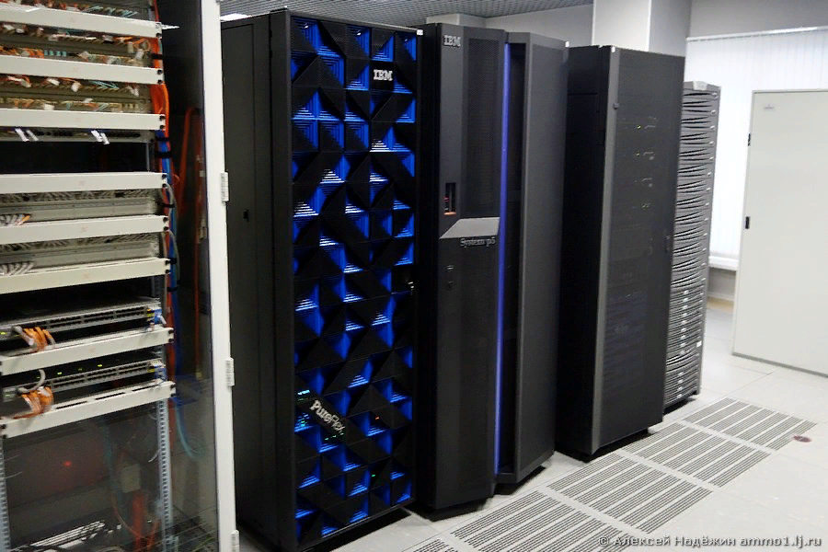
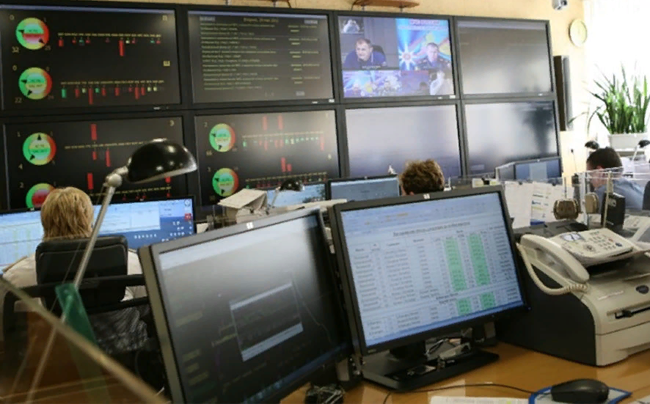
Передача данных на железнодорожном транспорте
В телеграфной технике и передаче данных используется понятие вероятности ошибки, количественное значение которой упрощенно находится из отношения числа обнаруженных ошибок к общему числу переданных знаков. Заметим, что ошибка, возникшая в тексте обычной телеграммы, в большинстве случаев легко обнаруживается по смыслу, а при передаче данных, представляющих собой сочетания цифр, обнаружить ошибку по смыслу практически невозможно, а даже редкие ошибки в данных, введенных в ЭВМ, могут исказить результаты работы целого звена АСУЖТ. Поэтому при передаче данных применяют специальные методы обнаружения и исправления ошибок.

Slide 31
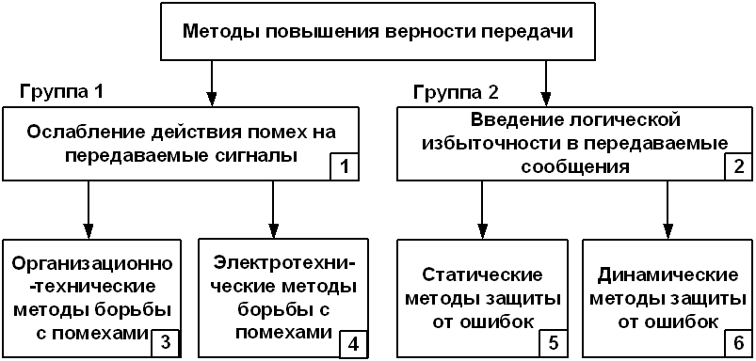
Передача данных на железнодорожном транспорте
Существующие методы повышения верности передачи можно разделить на три группы: организационно-технические (в том числе улучшение амплитудно- и фазочастотных характеристик каналов, увеличение переходного затухания между цепями, улучшение фильтрации в цепях питания), электротехнические (выбор наиболее помехоустойчивого вида модуляции, увеличение мощности сигнала по отношению к мощности помехи, замена стартстопных аппаратов синхронными), введение дополнительной избыточности (повторная передача информации, применение корректирующих кодов, применение систем с обратной связью).

Slide 32
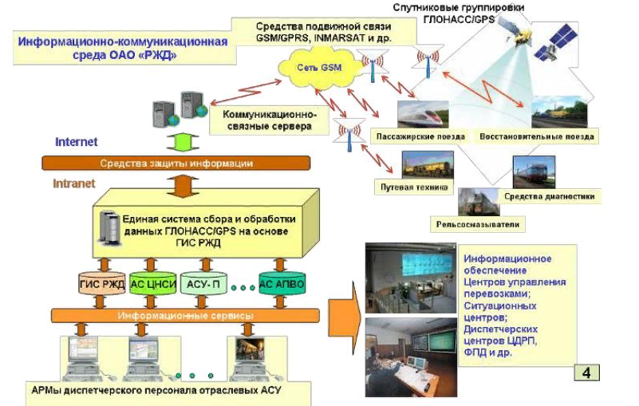
Передача данных на железнодорожном транспорте
Большинство причин снижения верности передачи связано со свойствами каналов, по которым осуществляется передача. Поэтому первую группу методов составляют меры организационно-технического характера, направленные на улучшение качественных показателей каналов связи. Они способствуют уменьшению действия помех, приводящих к искажениям элементов дискретных сигналов и появлению ошибок. Опыт показывает, что данные мероприятия позволяют уменьшить вероятность ошибки в среднем в 5 раз.

Slide 33
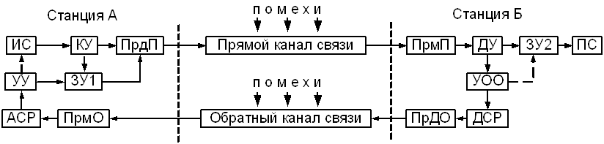
Передача данных на железнодорожном транспорте
Вторую группу методов составляют меры электротехнического характера, направленные на увеличение помехоустойчивости передачи элементов дискретных сигналов, т. е. меры по улучшению способов образования и регистрации импульсов. Возможности этой группы методов практически довольно ограничены. Применение их позволяет уменьшить вероятность ошибки в 3—5 раз.

Slide 34
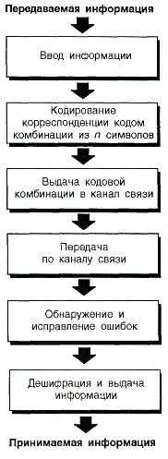
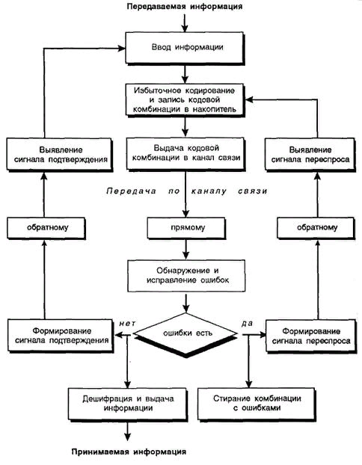
Передача данных на железнодорожном транспорте
С обратной
связью
Без обратной
связи
К третьей группе методов повышения верности передачи относятся методы обнаружения и исправления ошибок введением дополнительной избыточности в передаваемые сообщения. Они реализуются системами без обратной связи (повторная передача, корректирующие коды) и системами с обратной связью.
Наиболее действенными из перечисленных являются методы третьей группы, позволяющие повысить верность передачи теоретически в неограниченное число раз.

Slide 35
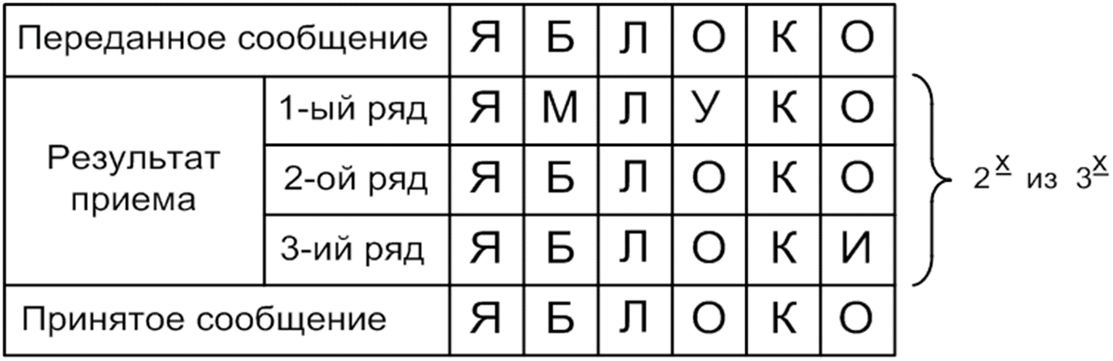
Передача данных на железнодорожном транспорте
Метод повторной передачи информации заключается в том, что одна и та же информация передается несколько раз. Решение о принятом символе выносится методом голосования по большинству. Несмотря на то, что при передаче некоторых символов в отдельных случаях могут иметься ошибки, окончательное решение ошибочных символов не имеет, если все три раза кодовая комбинация принята правильно или когда она принята правильно два раза из трех. При трехкратном повторении информации верность повышается примерно в 5-10 раз по сравнению с однократной передачей. Существенным недостатком этого метода является уменьшение скорости доставки сообщения во столько раз, сколько используется, повторений. Это приводит к ограничению области применения данного метода.

Slide 36
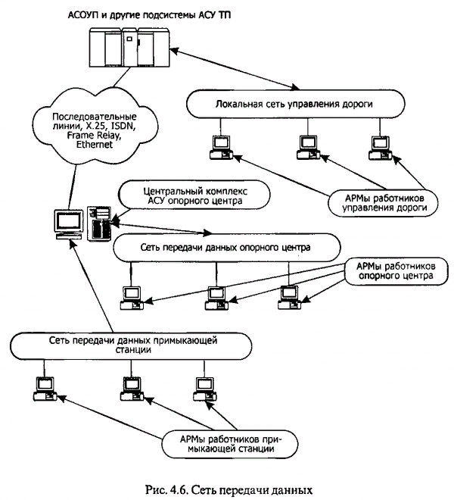
Передача данных на железнодорожном транспорте
Требование своевременности получения данных связано с интенсификацией процессов управления. Многие звенья АСУЖТ работают в реальном масштабе времени, т. е. решения по вопросам управления принимаются немедленно.

Slide 37
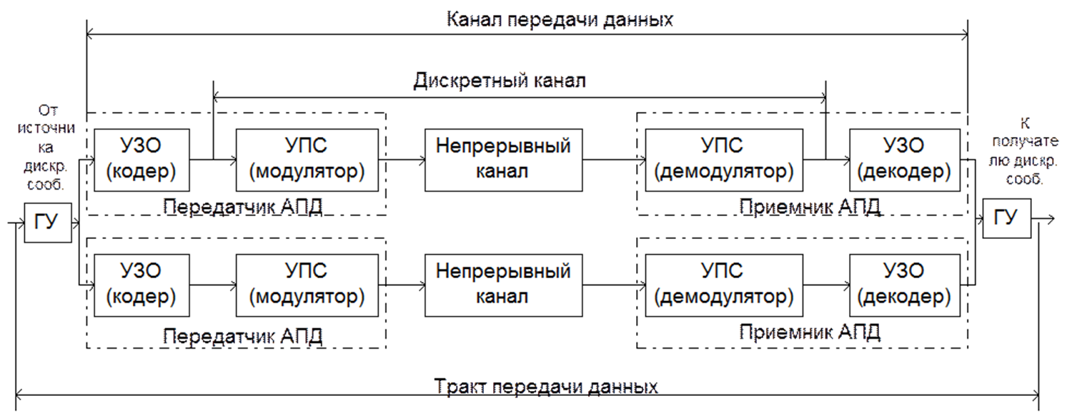
Передача данных на железнодорожном транспорте
В связи с высокими требованиями, предъявляемыми к данным, передача их осуществляется с помощью специальной аппаратуры передачи данных (АПД) по телеграфным или телефонным каналам связи. Основными элементами АПД являются приемопередатчик (ПП), устройство защиты от ошибок (УЗО), устройство преобразования сигналов (УПС), автоматическое вызывное устройство (АВУ). Кроме того, для АПД характерно наличие нескольких типов устройств ввода и вывода информации.

Slide 38
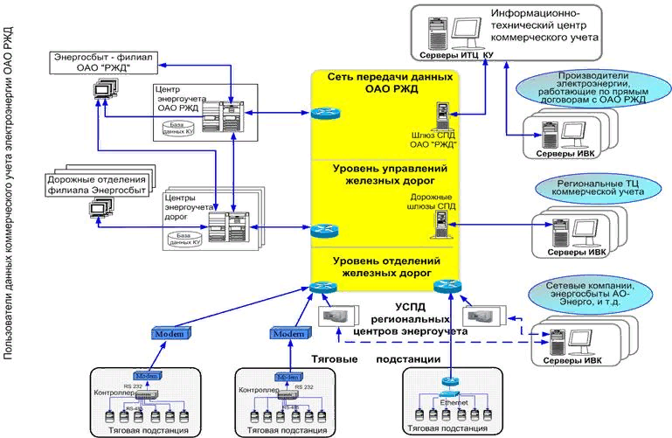
Передача данных на железнодорожном транспорте
Совокупность АПД и каналов связи называется сетью передачи данных (СПД). По своей структуре СПД бывает, как с коммутируемыми (АТС, АТ-ПС-ПД), так и с некоммутируемыми (выделенными или закрепленными) каналами. Использование закрепленных каналов целесообразно только при передаче большого объема данных, например, между информационно-вычислительными центрами (ИВЦ) и Главным информационно-вычислительным центром (ГИВЦ) и ИВЦ между собой.

Slide 39

Передача данных на железнодорожном транспорте
низкоскоростные
телеграфные
50 – 200 бит/с
среднескоростные
телефонные
200 – 9600 бит/с
высокоскоростные
широкополосные
более 9600 бит/с
По пропускной способности каналы для передачи данных подразделяются на три группы: низкоскоростные (телеграфные) со скоростями передачи 50...200 бит/с; среднескоростные (телефонные), по которым передача ведется со скоростью от 200 до 9600 бит/с (аппаратурой «Аккорд-1200», ТАП-3С, ТАП-34); высокоскоростные (широкополосные), имеющие большую полосу частот, чем у телефонного канала; данные по таким каналам передаются со скоростью более 9600 бит/с.

Slide 40

Передача данных на железнодорожном транспорте
СПД железнодорожного транспорта предназначена для распределения и доставки потоков данных к потребителям, которыми являются вычислительные центры и информационные пункты (ИП). Организуются ИП в расчетных технологических центрах, на контейнерных площадках, в депо, местах погрузки-разгрузки, на сортировочных горках, откуда необходимо передавать данные в ВЦ и принимать данные, уже обработанные на ЭВМ.

Slide 41

Передача данных на железнодорожном транспорте
На железнодорожном транспорте применяются различные способы построения СПД. В большинстве случаев АПД, устанавливаемая в ИП, не функционирует непрерывно в течение целого дня, поэтому нет необходимости в том, чтобы дорогостоящий канал связи между информационных пунктах (ИП) и ВЦ был постоянно включен. В таких случаях экономия в стоимости каналов связи достигается за счет применения коммутируемой телефонной или телеграфной сети. Выбор сети определяется необходимой скоростью передачи данных.

Slide 42


Передача данных на железнодорожном транспорте
ИП1
ЖАТС
АПД
+
. . .
Каналы
ТЧ
ИПn
ИВЦ
АПД
На рисунке показано включение АПД через ЖАТС. При этом АПД устанавливается на информационных пунктах (ИП) вместе с телефонным аппаратом, который обычно используется для телефонных переговоров. При необходимости передать данные в ИВЦ оператор ИП набирает номер АПД ИВЦ и, установив связь, переключает абонентскую линию на АПД информационного пункта и передает или принимает данные. Скорость передачи при таком способе включения АПД может быть от 600 до 9600 бит/с.

Slide 43
Передача данных на железнодорожном транспорте
ИП1
АПД
АТ-ПС-ПД
+
. . .
ИПn
Каналы
ТТ
АПД
ИВЦ
На рисунке показана передача данных по коммутируемой телеграфной сети. Передача осуществляется через автоматические коммутационные станции АТ-ПС-ПД. Установка соединения, передача или прием данных осуществляются так же, как и при телеграфной связи. Скорость передачи может быть 50, 100 или 200 бит/с. В системах реального времени АПД функционирует большую часть дня. В этом случае АПД не коммутируется, а остается постоянно включенной. Такой способ включения АПД находит применение в системе резервирования и распределения билетов «Экспресс».

Slide 44
Передача данных на железнодорожном транспорте
ИП
ИП
АПД
Каналы ТЧ
ИВЦ
Каналы ТТ
АПД
На рисунке показана передача данных по некоммутируемому телеграфному каналу. При включении АПД по некоммутируемому телеграфному каналу скорость передачи может быть 50, 100 или 200 бит/с. При работе АПД по некоммутируемому телефонному каналу тональной частоты скорость передачи данных может достигать 9600 бит/с.

Slide 45
Передача данных на железнодорожном транспорте
ИВЦ
ИП1
Каналы ТЧ
АПД
ЖРТС
. . .
ИПn
АПД
На рисунке показана передача данных ручной телефонной станцией (РТС).
При наличии на железнодорожной станции ручной телефонной станции РТС коммутация АПД осуществляется телефонисткой. Скорость передачи может достигать 9600 бит/с.

Slide 46
Передача данных на железнодорожном транспорте
ИВЦ
ИП1
АПД
Каналы ТЧ
Каналы ТТ
ИП2
ЭВМ
АПД
. . .
ИПn
АПД
На рисунке показана передача данных по компьютерной системе.
На ряде отделений железных дорог и станций устанавливаются компьютерные системы, имеющие специальные коммутационные устройства для подключения аппаратуры передачи данных, установленной на информационных пунктах. Такие коммутационные устройства носят название мультиплексоров. Скорость передачи данных в этом случае может быть весьма различной — 50, 100, 200, 600 бит/с и более.

Slide 47

Передача данных на железнодорожном транспорте
В настоящее время создается СПД, использующая современные телекоммуникационные технологии, с целью замены физически устаревших систем передачи данных, используемых в АСУЖТ. Это необходимо для обеспечения возможностей внедрения новых информационных технологий, отвечающих современным международным требованиям и концепции информатизации железнодорожного транспорта.

Slide 48

Передача данных на железнодорожном транспорте
ГИВЦ
СПД базируется на технологиях передачи данных с пакетной коммутацией (протокол Х.25) по аналоговым каналам передачи и ретрансляции кадров (Frame Relay) по высокоскоростным цифровым каналам. СПД представляет собой совокупность специализированных программно-аппаратных средств передаче данных (коммутаторов и аппаратуры передачи данных) и каналов передачи (аналоговых и цифровых), обеспечивающих услуги по достоверной передачи данных между абонентами, подключенными к сети. СПД должна объединить в единую сеть дорожные сети передачи данных и сеть передачи данных ГИВЦ.

Slide 49


Передача данных на железнодорожном транспорте
Взаимодействие региональных СПД между собой должно обеспечиваться через региональные и главные узлы или по цифровым каналам передачи данных со скоростью до 2048 кбит/с с использованием технологии Frame Relay.
На нижнем уровне СПД отделения дороги создаются СПД АСУ (АСОУП, СФТО, «Экспресс-3» и др.) и сеть автоматизированной системы сбора оперативных данных, предназначенная для автоматического съема данных с контролируемых технических объектов — источников первичной информации, находящихся на станциях и перегонах.

Slide 50


Передача данных на железнодорожном транспорте
Информационная безопасность в СПД железнодорожного транспорта
Проблема информационной безопасности в сети выходит за рамки задач сетевой операционной системы. Назначение систем информационной безопасности сети: защита от несанкционированных доступа и модификации информации, восстановление информации после разрушений. Функции систем информационной безопасности: аутентификация, разграничение доступа, защита на сетевом уровне. В настоящее время ни одна операционная система не способна с достаточной степенью безопасности защитить критически важные данные без дополнительных продуктов или специальных разработок.

Slide 51


Передача данных на железнодорожном транспорте
Информационная безопасность в СПД железнодорожного транспорта
Аутентификация чаще всего выполняется через пароли. Разработаны серверы, предназначенные для аутентификации пользователя, получающего доступ к услугам сети с любого узла. Целесообразна периодическая смена паролей, доступ к файлам пароля должен быть только у администратора сети.
Аутентификация — процедура проверки подлинности, например проверка подлинности пользователя путем сравнения введенного им пароля с паролем, сохраненным в базе данных.

Slide 52

Передача данных на железнодорожном транспорте
Информационная безопасность в СПД железнодорожного транспорта
Разграничение доступа должно обеспечиваться на нескольких уровнях. На внешнем уровне устанавливаются права доступа извне и выхода изнутри корпоративной сети. На сетевом, системном и прикладном уровнях регламентируются права доступа к сетевым информационным ресурсам, ресурсам операционной системы и к пользовательским данным соответственно. Другая модель устанавливает уровни входа в систему, доступа к базам данных, доступа к приложениям.

Slide 53

Передача данных на железнодорожном транспорте
Информационная безопасность в СПД железнодорожного транспорта
Между общедоступными и секретными объектами в сети (между общедоступными и частными сетями) можно установить специальное программное обеспечение, называемое брандмауэром, которое либо запрещает выполнение определенных действий на сервере, либо фильтрует пакеты, разрешая проход только от оговоренных узлов.

Slide 54

Передача данных на железнодорожном транспорте
Информационная безопасность в СПД железнодорожного транспорта
Борьба с перехватом сообщений на сетевом уровне — шифрование при передаче через канал (криптография). Разработан стандарт шифрования DES (Data Encryption Standard). Различают симметричную и асимметричную схемы шифрования. В симметричных схемах секретный ключ должен быть известен как отправителю, так и получателю. Это затрудняет смену ключей, полезность которой очевидна.

Slide 55

Передача данных на железнодорожном транспорте
Информационная безопасность в СПД железнодорожного транспорта
В асимметричных схемах шифрование производится открытым ключом, а дешифрование — секретным ключом, известным только получателю. Случайно подобрать секретный ключ злоумышленник не может, так как это требует громадного перебора вариантов. Одним из применений шифрования является электронная подпись, предназначенная для удостоверения подлинности документа, пересылаемого по сети.

Slide 56



Передача данных на железнодорожном транспорте
Закрепление материала
Опишите принцип частотного телеграфирования, в т.ч для одновременной передачи по одному каналу связи нескольких сообщений.
Опишите принцип работы телеграфных буквопечатающих аппаратов.
Дайте определение телеграфного кода и из чего он состоит.
Дайте определение равномерный и неравномерный код, приведите примеры соответствующих кодов.
Для чего предназначена телеграфная передача на ж.д. транспорте.
Перечислите существенные недостатки кода Морзе.
Перечислите способы передачи сообщений по каналу телеграфной связи. Назовите более эффективный способ и его существенный недостаток.
Дайте характеристику системе АСУЖТ.
Перечислите принципы обеспечения информационной безопасности.

Slide 57
Опережающее задание по следующей теме:
Многоканальные системы передачи
Курс лекций Глава 28 стр. 177-183
Архитектура первичных сетей связи на железнодорожном транспорте.
Методы организации и принципы разделения каналов связи.
Принципы построения и назначение аналоговых и цифровых многоканальных систем передачи.
Актуализация домашнего задания: Проработка учебной литературы и составление конспекта по телеграфным аппаратам. Курс лекций, Глава 26, стр. 173-175. Подготовка к Практическому занятию №31, оформление отчетов и подготовка к их защите.
Проработка учебной литературы и составление конспекта по аппаратуре передачи данных. Курс лекций, Глава 27, стр. 175-176. Подготовка к Практическому занятию №32, оформление отчетов и подготовка к их защите.

